Slide 1

VolleySTATS-WEB
Антони Добренов 81454

Slide 2
МОТивация
Създаването на уеб приложение по вече съществуващо мобилно приложение за въвеждане на статистика от волейболни мачове, с цел подобрение на играта.

Slide 3
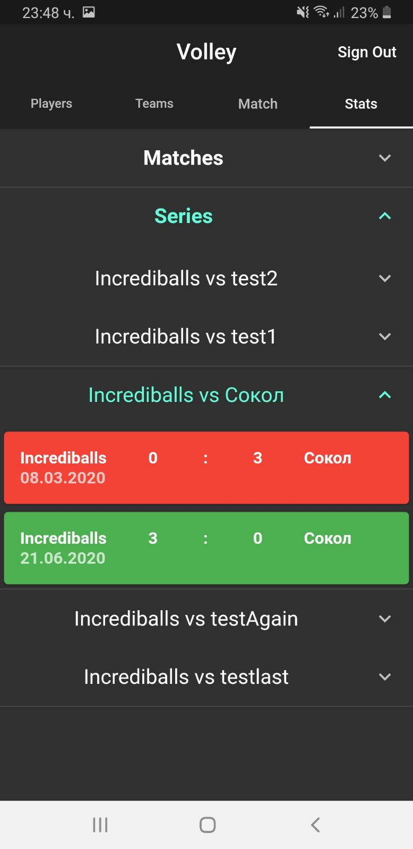
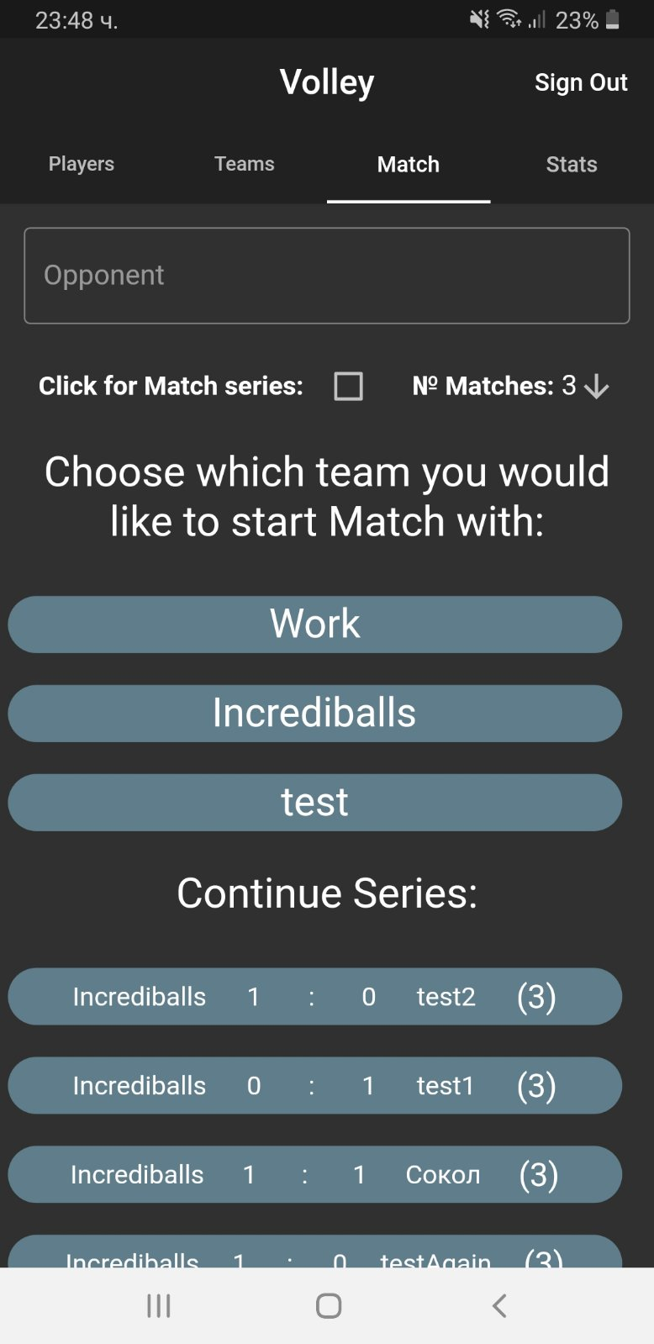
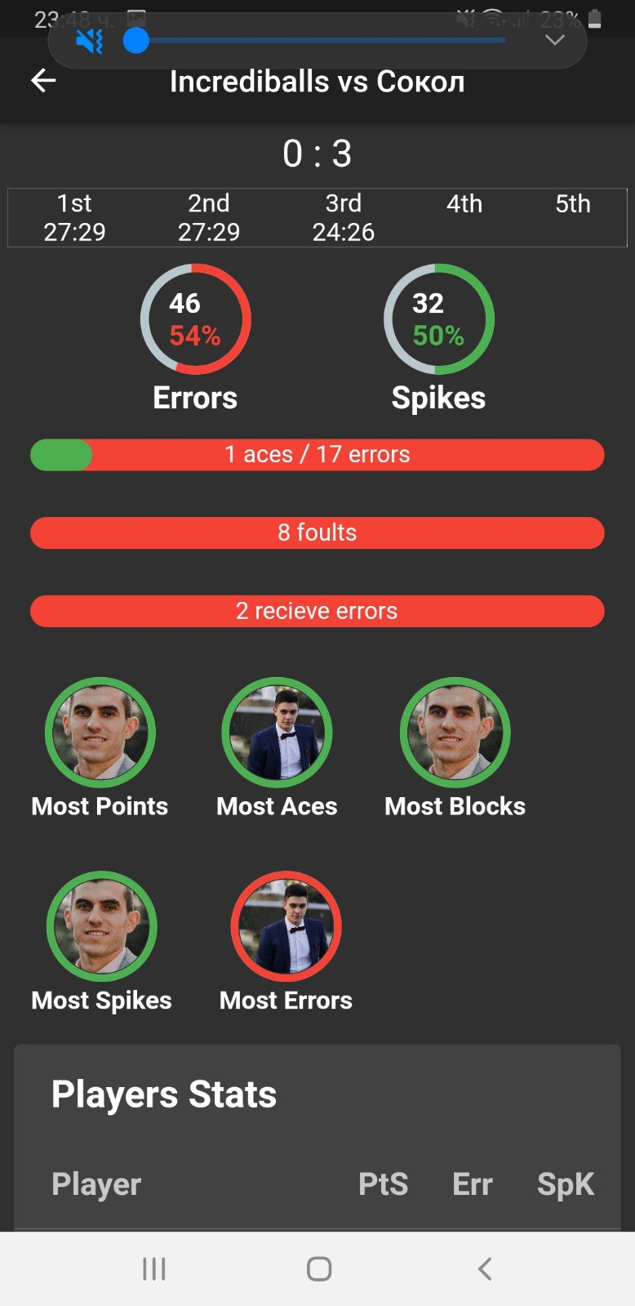

Slide 4
Роли
Статист
Играч
Фен

Slide 5
Възможности
Регистриране и логване в системата
Създаване на отбор
Създаване на играчи в отбор
Стартиране на мач
Въвеждане на статистика за мач
Разглеждане на статистики от мачове

Slide 6
ПРоблеми и трудности
Реализиране на всички екрани, с хубав дизайн.

Slide 7
Бъдеще
Добавяне на повече възможности за водене на статистики
Възможност за добавяне на снимки на играчите
Рефакториране
Повече сигурност

